Slide 1

THỰC TẬP ĐỒ ÁN CHUYÊN NGÀNH
NGHIÊN CỨU KIẾN TRÚC CLEAN ARCHITECTURE
VỚI MICROSERVICES CHO HỆ THỐNG BÁN SẢN PHẨM CÔNG NGHỆ APPLE
Sinh viên thực hiện:
Giáo viên hướng dẫn:
Trương Hoàng Hưng
Nguyễn Bảo Ân
Đại học Trà Vinh Khoa Kỹ thuật và Công nghệ

Slide 2
NỘI DUNG THUYẾT TRÌNH
01
02
QUY TRÌNH QUẢN LÝ DỰ ÁN
03
THỰC NGHIỆM
04
KẾT LUÂN VÀ HƯỚNG PHÁT TRIỂN
CÔNG NGHỆ SỬ DỤNG

Slide 3
1
CÔNG NGHỆ SỬ DỤNG

Slide 4
CÔNG NGHỆ SỬ DỤNG
Kiến trúc Clean Architecture
Mô hình Microservices
NET Core 8
Docker
Github Action

Slide 5
2
QUY TRÌNH QUẢN LÝ DỰ ÁN

Slide 6
QUY TRÌNH QUẢN LÝ DỰ ÁN
BACKEND
GITHUB
GITHUB ACTION BUILD IMAGE
DEPLOY DOCKER
DOCKER HUB

Slide 7
3
THỰC NGHỆM

Slide 8
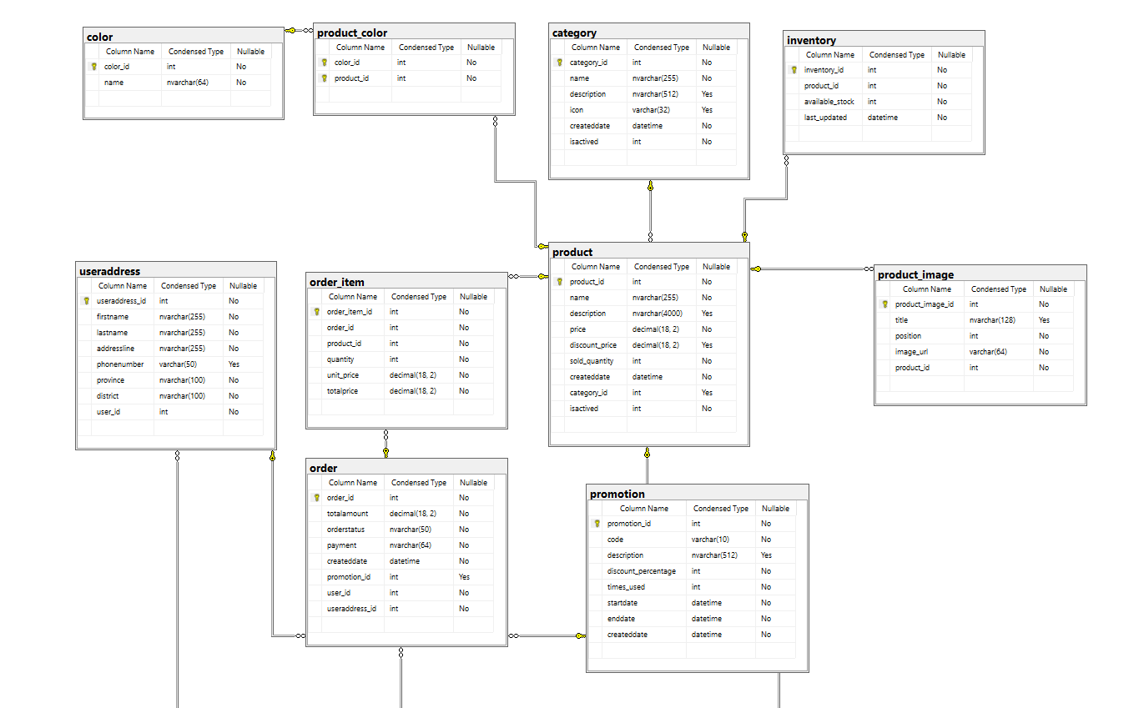
MÔ HÌNH DIAGRAM

Slide 9
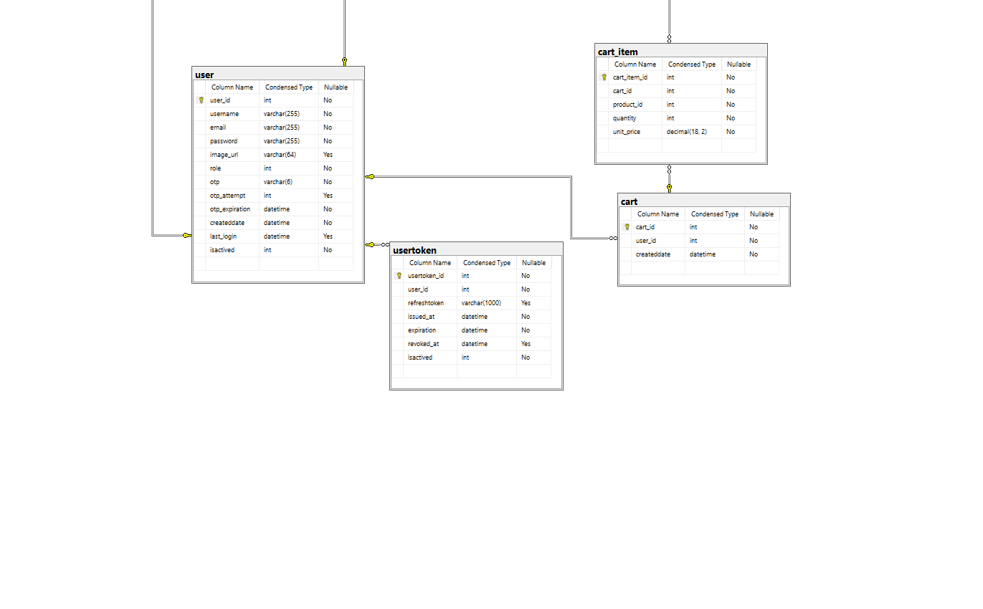
MÔ HÌNH DIAGRAM

Slide 10
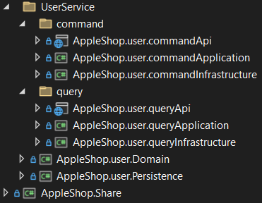
KIẾN TRÚC
Share: Chứa các common
Domain: Chứa các thực thể
Persistence: Liên kết với cơ sở dữ liệu
Infrastructure: Các dịch vụ ngoài, các consumer
Application: Chứa các usecase
API: Các đầu API

Slide 11







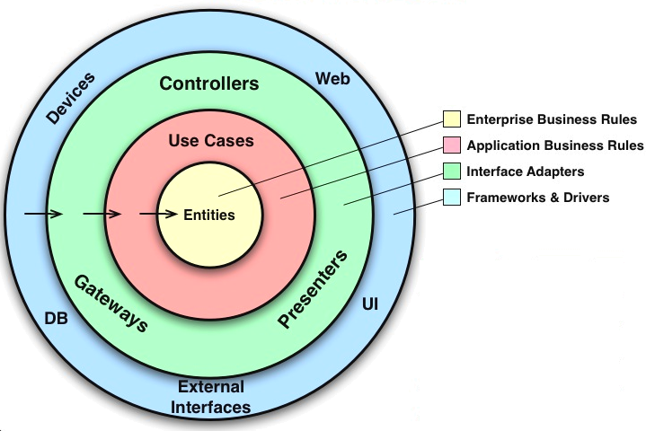
LUỒNG HOẠT ĐỘNG
Client
API Gateways
Microservices
Service 1
Service 2
Request
Yarp API Gateway
RabbitMQ
Service 3
Service 4

Slide 12
4
KẾT LUẬN VÀ HƯỚNG PHÁT TRIỂN
CẤU TRÚC BÀI THUYẾT TRÌNH

Slide 13
KẾT LUẬN
Kết quả đạt được:
+ Các chức năng cơ bản của website thương mại điện tử:
Đăng nhập
Đăng ký
Xem sản phẩm
Đặt hàng

Slide 14
HƯỚNG PHÁT TRIỂN
+ Gắn API vào giao diện
+ Tối ưu cơ sở dữ liệu

Slide 15
XIN CẢM ƠN QUÝ THẦY, CÔ ĐÃ CHÚ Ý LẮNG NGHE!

